Slide 1
Батьківські збори
«Основи сталого способу життя»

Slide 2

Порядок денний:
Зміст і завдання національно-патріотичного виховання дітей старшого дошкільного віку в контексті сьогодення.
Формування у дітей навичок поведінки для сталого розвитку
Завдання мовленнєвого розвитку дошкільників у світлі вимог оновленого БКДО (Державного стандарту)
Формування у дітей навичок безпечної поведінки в умовах режиму воєнного стану.
Як підтримати дітей у стресових ситуаціях?

Slide 3


Slide 4
Патріотизм кожної дитини починається з рідної домівки, домашнього вогнища. Неньчина колискова пісня та її ніжне слово, рідна мова, батькова мудра настанова та наука, бабусині казочки та дідусеві легенди, родинні традиції та звичаї - з усього цього виростає патріотизм. Бо все це глибоко западає в душу і ніколи не забувається. «З родини йде життя людини», «Без сім'ї немає щастя на землі» - саме так говорить народна творчість. Саме в родині закладаються засади патріотично - моральної та національної свідомості: в ході щоденного життя, в його радостях і смутках зароджується взаємоповага між людьми, любов, симпатія. При цьому важливо, щоб дитина навчилася не тільки брати, але й віддавати любов, турбуватися про рідних з дитинства, бути уважною до близьких людей. Ми навчаємо дитину з перших років життя любити батьків, допомагати їм. Однак для того, щоб ці почуття стали початком любові до Батьківщини, важливо ознайомлювати дітей із роллю батьків, як громадян, працівників, що вносять свій вклад в майбутнє нашої країни. Це можуть бути спільні з дітьми прогулянки містом, де батьки звернуть увагу дітей на чистоту або забрудненість міста, бесіди з дітьми про необхідність берегти природу рідного краю, задля збереження здоров’я та життя свого, в першу чергу, та рідних. Це може бути спільна праця біля подвір’я: висадка дерев, квітів, – прибираємо, прикрашаємо, робимо разом наше місто чистим, гарним; розповіді батьків про свою роботу, яку користь вони приносять суспільству, дають можливість дітям усвідомити значення кожного в розвитку рідної держави, краю.

Slide 5
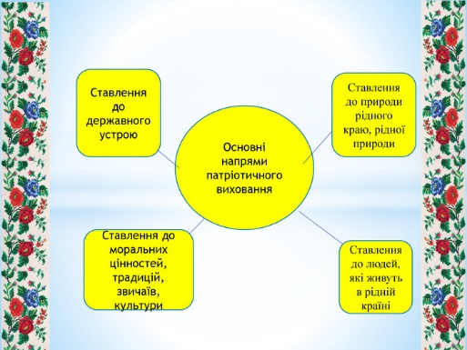

Slide 6
Велике значення в патріотичному вихованні дошкільнят мають традиції та звичаї сім’ї. А вони є у кожній родині.
У цьому зв’язку величезного значення набуває визначення мети і завдань патріотичного виховання дітей дошкільного віку.
Мета патріотичного виховання дошкільнят:
• формування любові до рідного краю (причетності до рідного дому, сім'ї, дитячого садка, міста);
• формування духовно-моральних взаємин;
• формування любові до культурного спадку свого народу;
• виховання любові, поваги до своїх національних особливостей;
• почуття власної гідності як представників свого народу;
• толерантне ставлення до представників інших національностей, до ровесників, батьків, сусідів, інших людей.

Slide 7
Завдання:
Формувати у дошкільнят моральні якості особистості через ознайомлення з рідним містом.
Формувати громадянську позицію і патріотичні почуття до минулого, сьогодення та майбуття рідного краю, почуття гордості за свою малу Батьківщину.
Виховувати у дитини любов і прихильність до своєї сім'ї, рідного дому, землі, де віна народилась.
· Виховувати любов і повагу до свого народу, його звичаїв, традицій.
Формувати основи екологічної культури, гуманного ставлення до всього живого.
Формувати художній смак і любов до прекрасного, розвивати творчі здібності.
Виховувати почуття поваги до професій і праці дорослих.

Slide 8
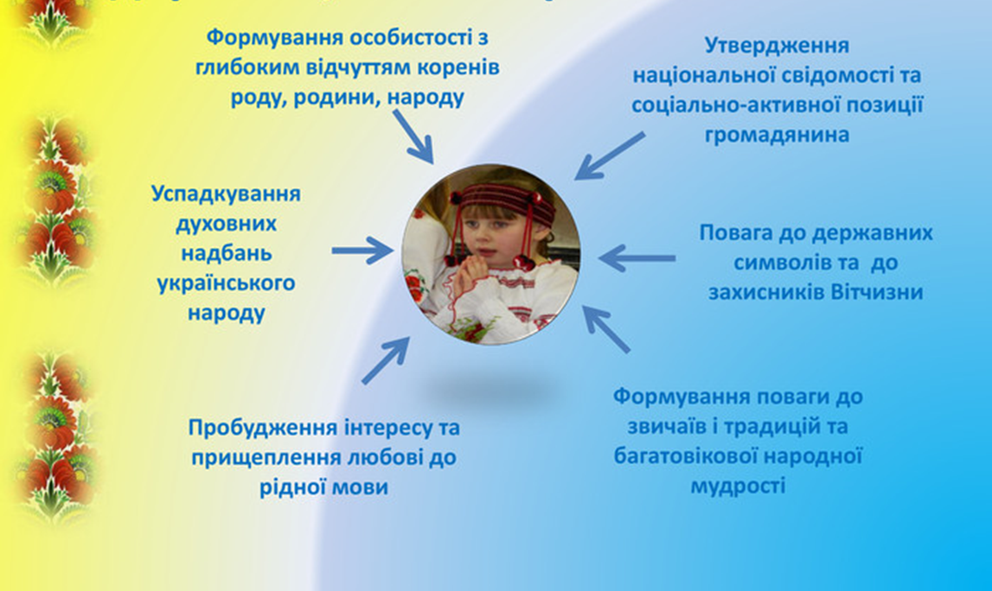
Родина виховує громадянина своєї держави, а садок формує його

Slide 9
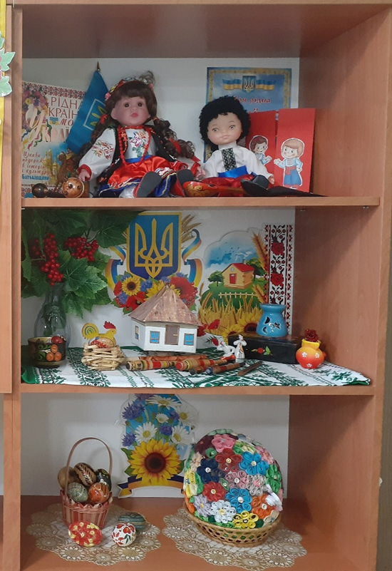
«Якщо ми хочемо бути розвинутим, суверенним, щасливим народом, то маємо розгорнути процес пізнання себе як нації. І держави, в минулому і сучасному, в процесі розвитку вселюдства пізнати нашу ментальність, долю та історичну місію. Без цього неможливо ні розв'язати проблеми сучасності, ні передбачити ефективні шляхи розвитку в майбутньому».
М. Грушевський

Slide 10


Slide 11


Що означає термін
“сталий розвиток”?
СТАЛИЙ РОЗВИТОК (СР) - це стабільний спрямований розвиток економічної та соціальної сфери країни за умови раціонального використання екологічних ресурсів.

Slide 12
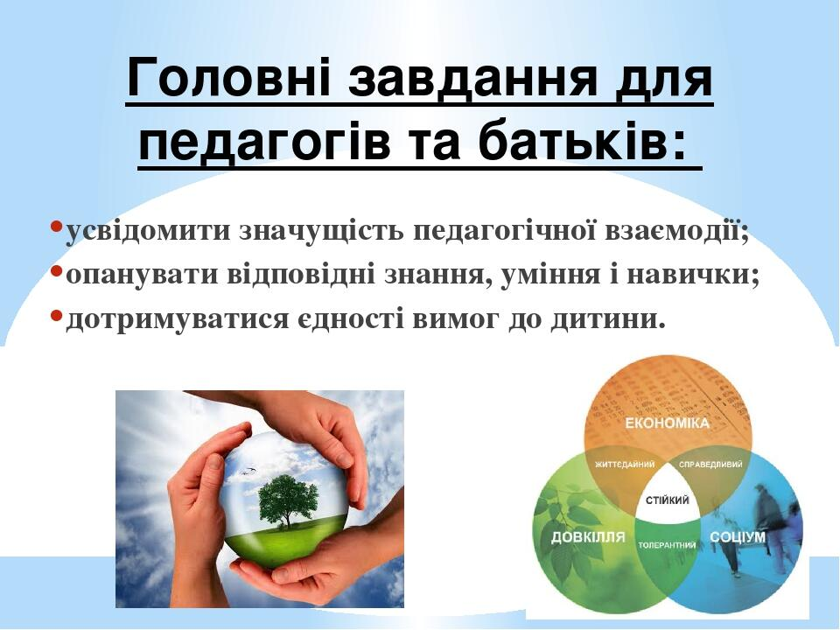

Slide 13


Авторки-розробниці програми
членкиня-кореспондентка НАПН України,
докторка педагогічних наук Олена Пометун,
докторка педагогічних наук Наталія Гавриш.

Slide 14
Визначальні чинники сталого розвитку
В екологічній сфері. Охорона та раціональне використання земних ресурсів. Збереження екосистем для підтримання життя.
В економічній сфері. Поступове скорочення негативного впливу на природу техногенного типу економіки.
У соціальній сфері. Зменшення розриву в рівні життя країн світу, викорінення бідності і злиденності, збереження здоров’я людей і забезпечення гідного рівня життя, розвиток демократії, дотримання прав людини.

Slide 15
Завдання гурткової роботи є створення умов для:
формування у дітей початкових уявлень про дії та поведінку, що орієнтовані на сталий розвиток, необхідних для свідомого вибору способу власного життя;
усвідомлення старшими дошкільниками необхідності збереження ресурсів Землі та особистої причетності до майбутнього суспільства і природи;
розвиток у дітей звичок і моделей поведінки, що відповідають сталому розвитку бажання діяти у цьому напрямку.

Slide 16

Освіта для сталого розвитку – це основа для нашого сталого майбутнього!

Slide 17
Освітній напрям "Мовлення дитини
Мовленнєва компетентність — це здатність дитини продукувати свої звернення, думки, враження тощо в будь-яких формах мовленнєвого висловлювання за допомогою вербальних і невербальних засобів. Мовленнєва компетентність об’єднує фонетичний, лексичний, граматичний, діалогічний, монологічний складники та засвідчує їх взаємозалежність і взаємозумовленість.

Slide 18
Освітній напрям «Мовлення дитини» передбачає засвоєння дитиною культури мовлення та спілкування, елементарних правил користування мовою у різних життєвих ситуаціях. Оволодіння мовою як засобом пізнання і способом специфічно людського спілкування є найвагомішим досягненням дошкільного дитинства. Мова виступає «каналом зв'язку» для одержання інформації з немовних сфер буття, засобом пізнання світу від конкретно-чуттєвого до понятійно-абстрактного. Мовленнєве виховання забезпечує духовно-емоційний розвиток дитини через органічний зв'язок із національним вихованням. Мовленнєва діяльність дітей дошкільного віку складається із різних видів говоріння та слухання, під час якої формуються мовленнєві вміння і навички. Вивчення української мови в дошкільних навчальних закладах національних спільнот передбачає залучення дітей інших національностей, які є громадянами України, до оволодіння українською мовою як державною на рівні вільного спілкування з іншими дітьми і дорослими, виховання інтересу та позитивного ставлення до української мови.

Slide 19
Комунікативна компетентність — здатність дитини до спілкування з однолітками і дорослими у різних формах конструктивної взаємодії; здатність підтримувати партнерські стосунки, заявляти про свої наміри і бажанні, узгоджувати свої інтереси з іншими, домовлятися, за потреби аргументовано відстоювати свою позицію.
Емоційно-ціннісне ставлення: виявляє інтерес до активного спілкування з іншими людьми; у різних повсякденних ситуаціях, і при безпосередньому контакті, і в телефонній розмові або спілкуванні в інтернеті. Цінує гарні стосунки з рідними, знайомими, друзями, тому намагається не конфліктувати, враховувати інтерес інших, узгоджувати з ними свої дії, діяти разом, злагоджено.
Сформованість знань: знає і володіє етикетними комунікативними формулами (привітання, звертання, прохання, висловлення подяки, вибачення тощо); різні форми мовленнєвих висловлювань відповідно до ситуацій. Має початкові уявлення про способи, переваги і недоліки цифрової комунікації.

Slide 20
Участь батьків
Підтримка батьками процесу формування мовлення дитини може відбуватися шляхом:
• розвитку мовленнєвих навичок дитини:
– дотримання у розмовах з дитиною правил літературної мови, своєчасного виправлення мовлення дитини;
– привертання уваги дітей до звукового складу рідної мови, регулярного залучення дітей до ігор на визначення місця звука в слові;
– розмов з дитиною, спонукання її до запитань, пояснення незнайомих дітям слів;
– використання різних життєвих ситуацій для спонукання дитини до опису предметів й об’єктів, розповідання про різні події, переказування змісту мультфільмів і прочитаних книжок;
– створення ситуацій (у магазині, у поліклініці, на дитячому майданчику тощо), які б забезпечили вправляння дитини у зверненні до дорослого чи дитини із запитанням чи пропозицією;
– організації пізнавальних бесід з дитиною як рівноправним співрозмовником, що передбачає спонукання її до висловлення своєї думки, допомогу в розмірковуванні, аргументуванні, доведенні справедливості своїх припущень;
– привчання дитини до планування власних дій, чіткого промовляння послідовності кроків до реалізації задуманого; до аналізу одержаного результату та шляхів досягнення задуманого;

Slide 21
• розвитку комунікативних навичок дитини:
– нагадування дитині про необхідність дружнього спілкування (привітання, прохання про допомогу, пропонування допомоги чи підтримки, висловлення подяки), демонстрації власного позитивного прикладу такої поведінки;
– демонстрації їй способів комунікації за допомогою гаджетів, обговорення їхніх переваг і недоліків порівняно з живим спілкуванням;
– надання можливості дитині брати участь у розмові з близькими чи знайомими по телефону, допомоги в засвоєнні базових мовних формул телефонної розмови;
– вправляння дитини у вживанні етикетних комунікативних формул з різними категоріями людей (діти / дорослі, знайомі / незнайомі, різних за статусом) у різних життєвих ситуаціях;
– обговорення з дитиною конфліктної ситуації, що трапилась, того, як можна було б їй запобігти, полегшити, якщо б побудувати суперечливий діалог по-іншому;
• розвитку художньо-мовленнєвих навичок дитини:
– виявлення батьками ціннісного ставлення до книжки як до джерела пізнання;
– облаштування книжкового куточка, полички, спільного придбання книжок;
– підтримки бажання дитини збагачувати свій літературний досвід, розповіді про свої улюблені книжки, пригадування того, які з книжок були вашими друзями в дитинстві;
– запровадження ритуалу щоденного читання книжки з подальшим обговоренням особливостей характеру та поведінки різних персонажів; проведення паралелей книжкової історії з реальним життям дитини;
– запрошення дитини виразно декламувати улюблені вірші на родинних зібраннях, народних святах;
– влаштування літературно-мовленнєвих ігор із загадуванням-відгадуванням загадок, складанням інших кінцівок до знайомих текстів, ігор за змістом літературних творів.

Slide 22

Навколо так багато цікавого, але на жаль небезпечного

Slide 23
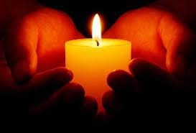
Агресія, військові дії країни-агресора завдали великих втрат нашій країні, загинули тисячі українців…
Нажаль, військові дії продовжуються відбуватися на території України і зараз. Саме тому, нам потрібно бути максимально обережними! Дотримуватися правил та норм суспільної поведінки в умовах військового стану!

Slide 24

Не ігноруйте сигналів, які повідомляють про «повітряну тривогу»!!!
Після отримання такого сигналу негайно прямувати в укриття!!!

Slide 25

Ідучи на прогулянку не перебувайте далеко від дому!!!
Знаходячись на вулиці не підходьте та не торкайтесь до невідомих речей!

Slide 26
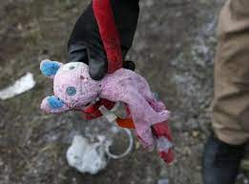
Навіть звичайні побутові предмети можуть бути заміновані, тому не беріть у руки: іграшки, коробки, телефони тощо. Побачивши, будь-які із підозрілих предмети, будь ласка, повідомте дорослих!

Slide 27

Прогулянки в лісі – заборонені!!

Slide 28


Slide 29
КОРИСНІ ПОСИЛАННЯ ЗА ТЕМОЮ
Мультфільм ЮНІСЕФ Україна про мінну безпеку: лісовий скарб.
Курс з інформування про ризики вибухонебезпечних предметів від освітнього проєкту «Стопміна».
Посібник для самостійного вивчення населенням способів захисту від надзвичайних ситуацій та дій у разі їх виникнення від Державної служби України з надзвичайних ситуацій.
Пам’ятка щодо правил поведінки (порядку дій) населення у разі виявлення підозрілого об’єкта, вибухонебезпечного предмета від Державної служби України з надзвичайних ситуацій.
Новий бот «Дитячий лікар на війні» від Центру протидії дезінформації при РНБО України, де можна отримати безоплатну онлайн-допомогу від дитячих лікарів з усієї України.

Slide 30

Настане день і зацвіте калина,
І заспівають ніжно солов’ї.
Здобуде Перемогу Україна!
І знову настане Мир на нашій землі!

